Slide 1
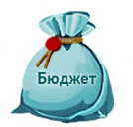
ЕНС
Как сохранить переплату в бюджете
Что будет с переплатой на 31.12.2022
Как распорядиться положительным сальдо

